Slide 1
MHW3
Dario Sapienza O46001787
24/04/2021

Slide 2
DESCRIZIONE
Per questo mini-homework ho implementato per mio sito due API REST:
Una API per la navigazione delle notizie inerenti alle palestre
Una API per la visualizzazione degli atleti frequentati le palestre affiliate
Entrambe le API sopracitate sono identificate tramite API KEY.

Slide 3


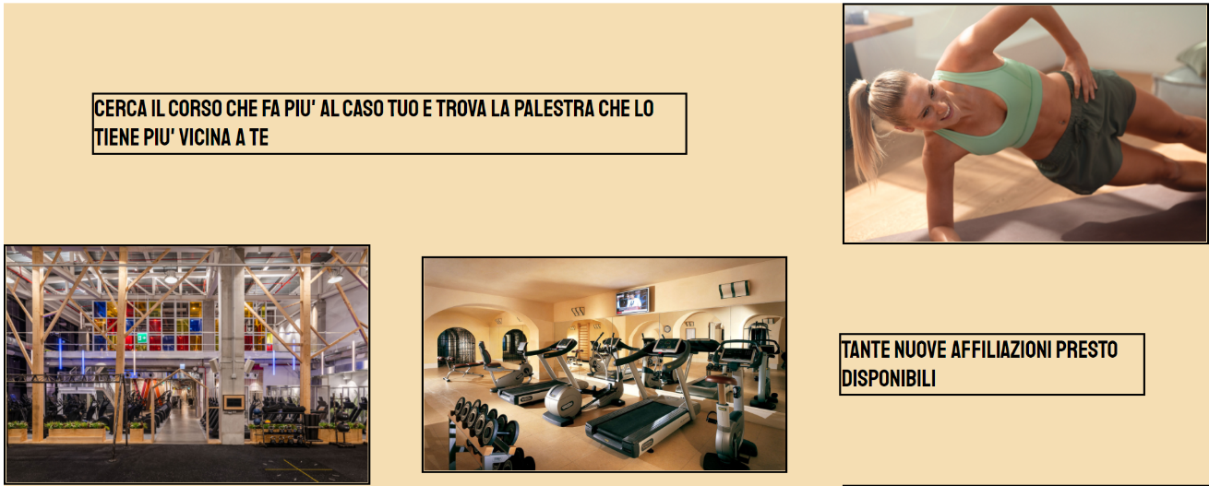

HOME PAGE
Cliccando sul link indicato accedo alla pagina relativa alle notizie e agli atleti.

Slide 4
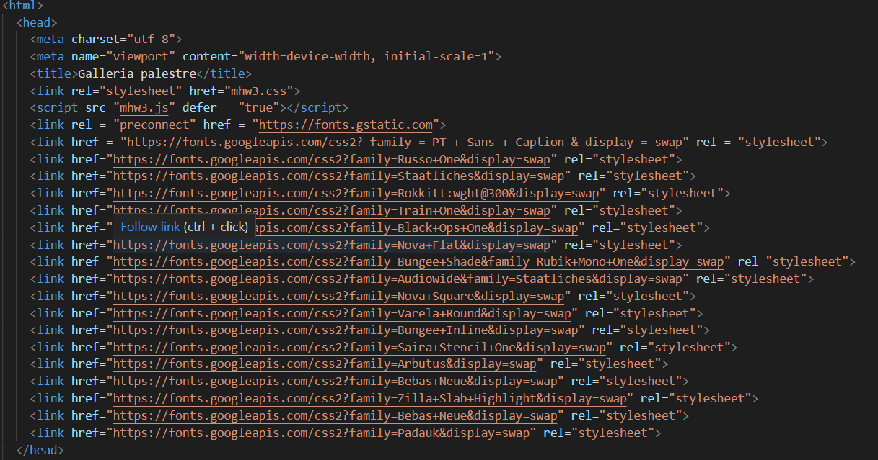
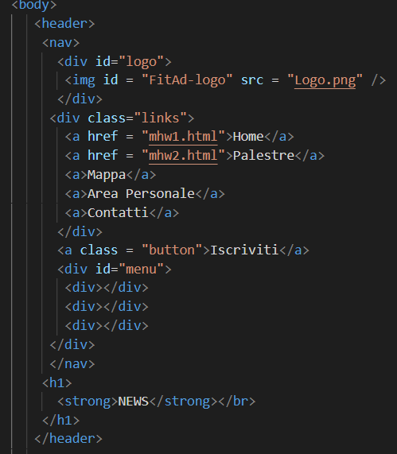
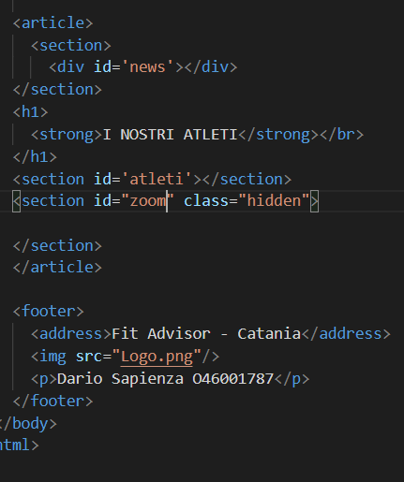
HTML

Slide 5
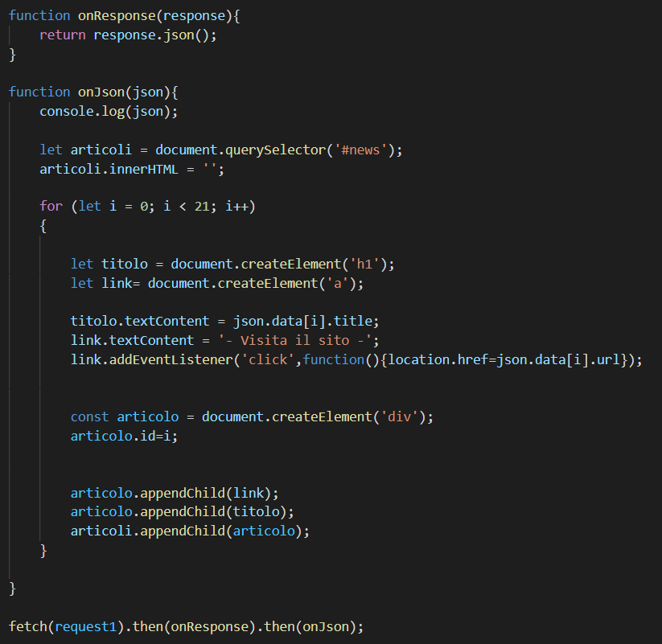
API PER LA GESTIONE DELLE NOTIZIE (mediastack.com)

Slide 6
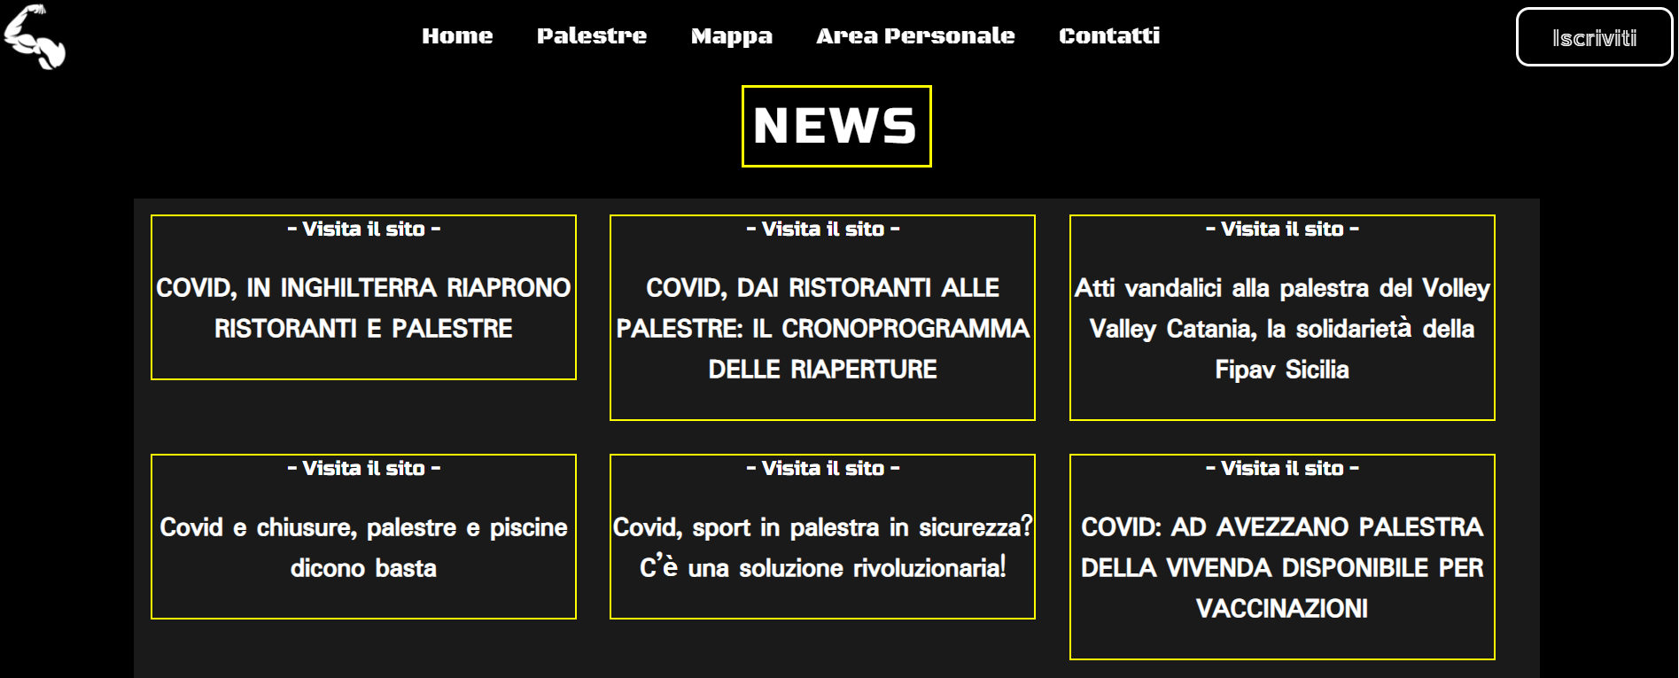
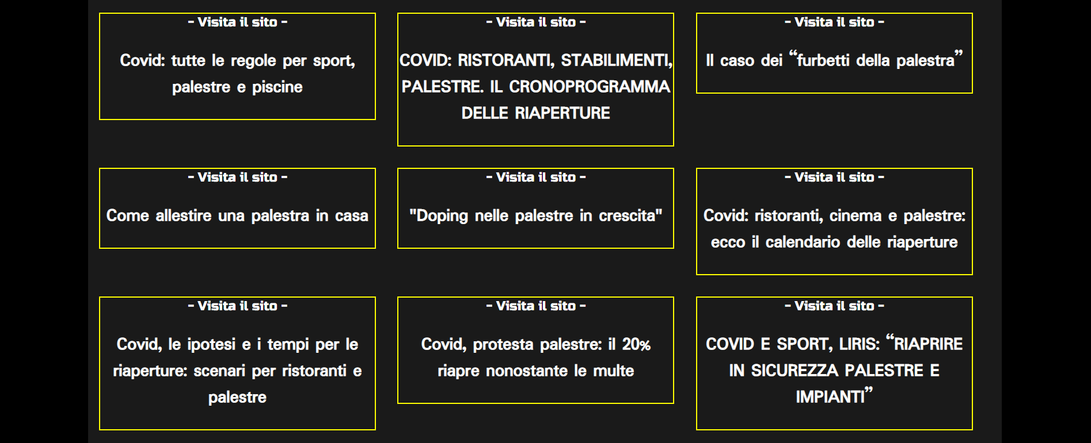
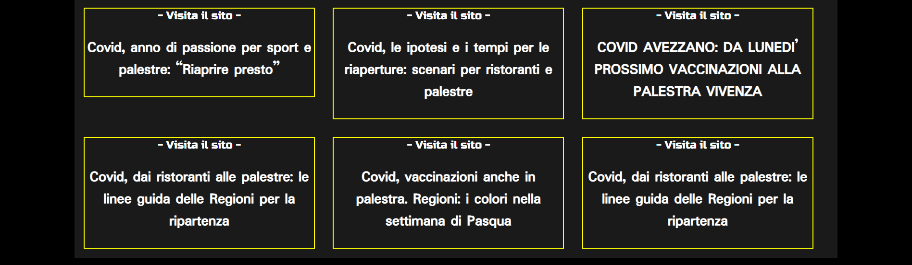
VISUALE PAGINA

Slide 7
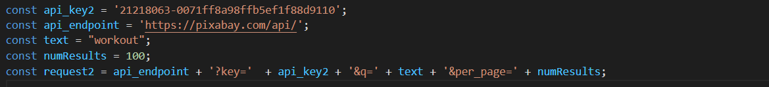
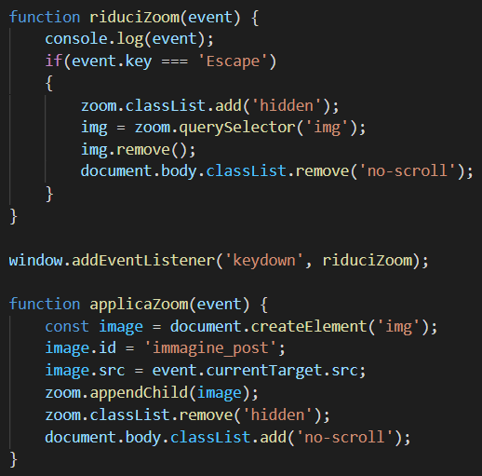
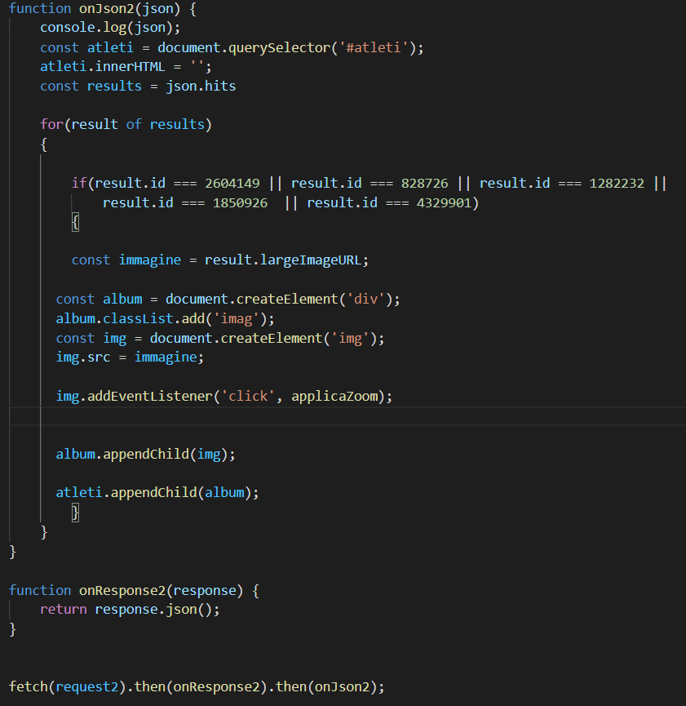
API PER LA VISUALIZZAZIONE DEGLI ATLETI (pixabay.com)

Slide 8





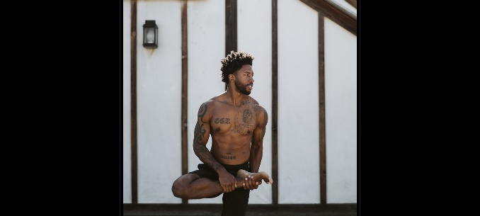

VISUALE PAGINA

Slide 9
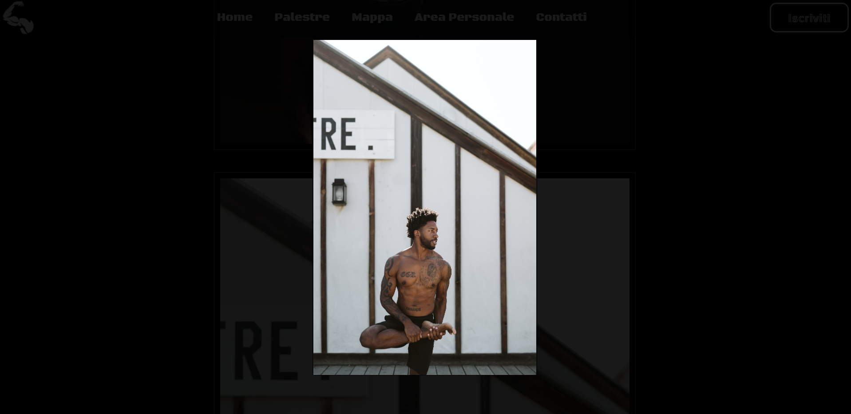
POSSIBILITA’ DI METTER IN PRIMO PIANO LE IMMAGINI CLICCATE

Slide 10
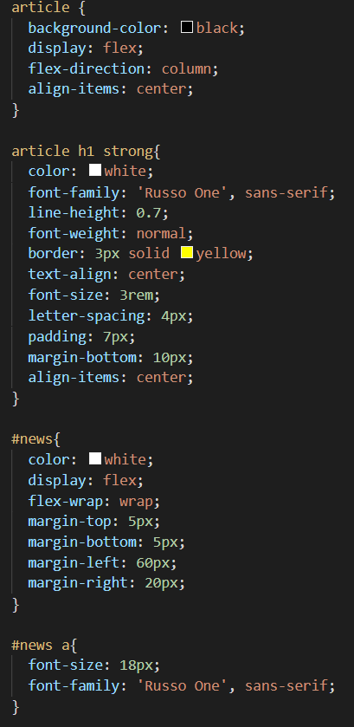
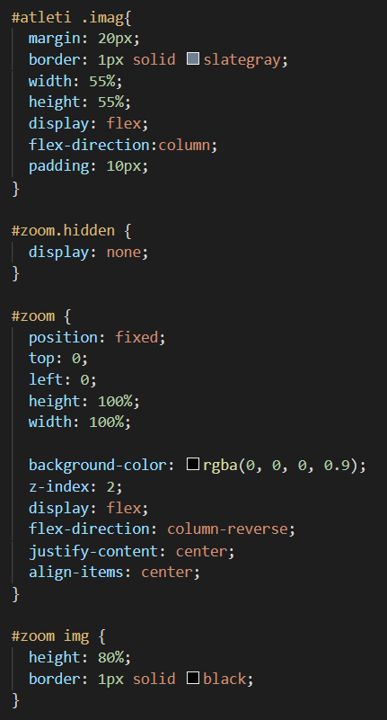
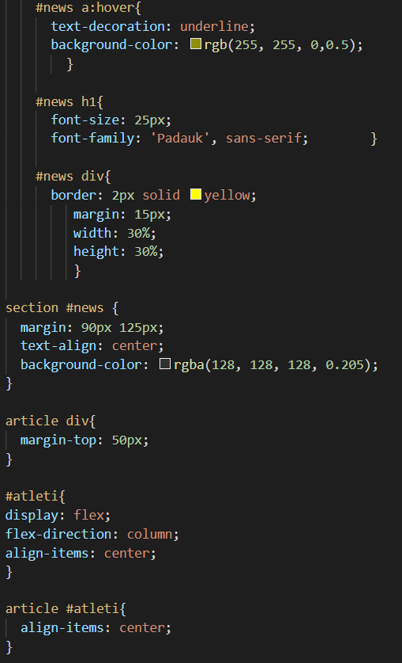

CSS

Slide 11

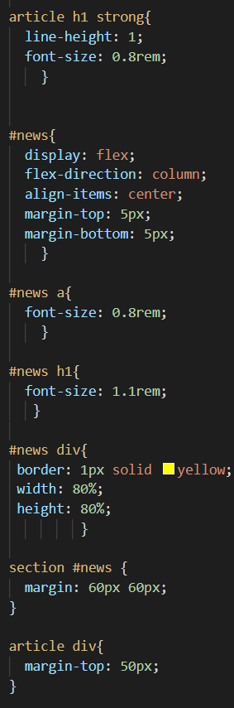
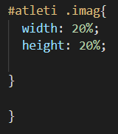
CSS MOBILE

Slide 12
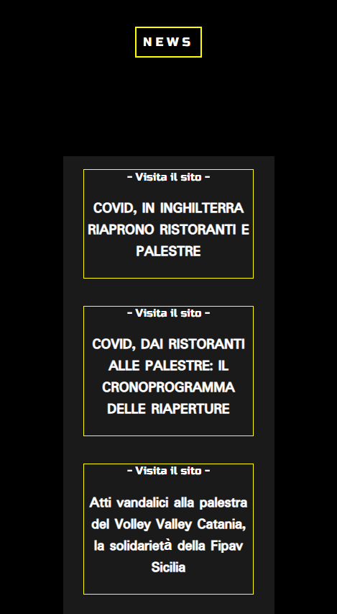
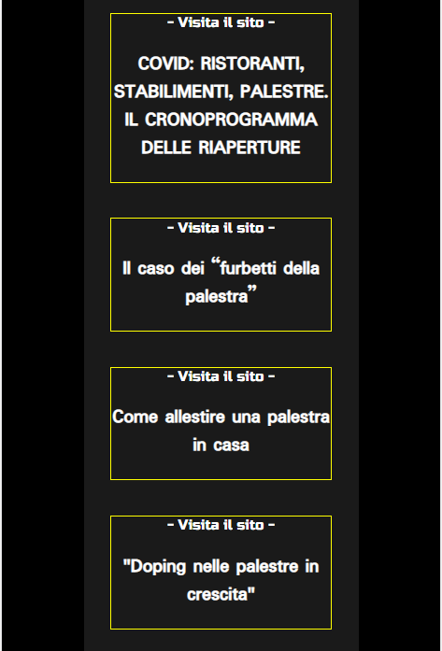
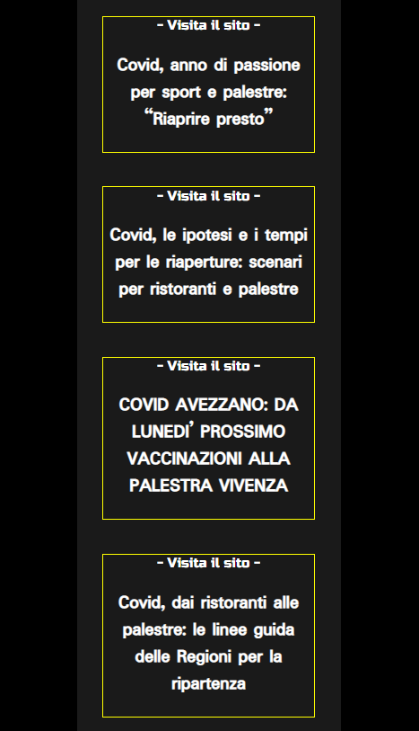
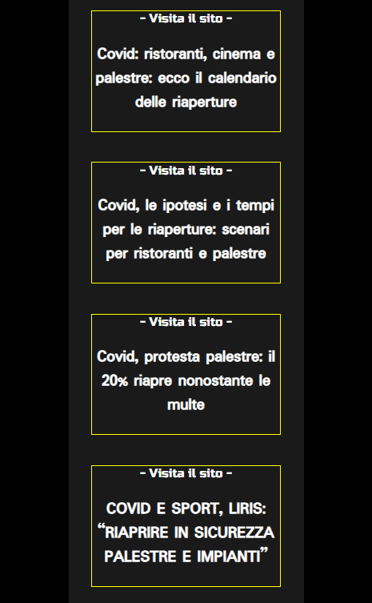
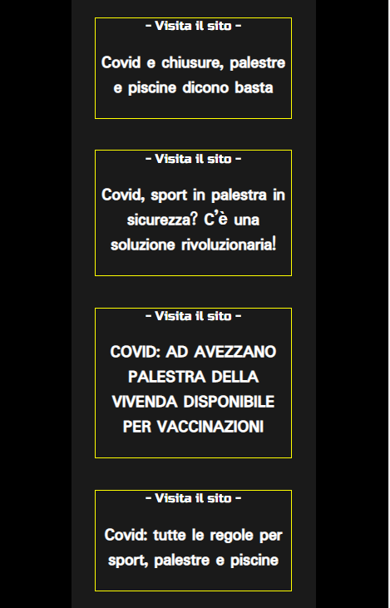
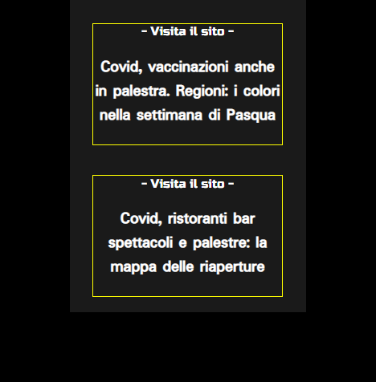
VISUALIZZAZIONE MOBILE

Slide 13
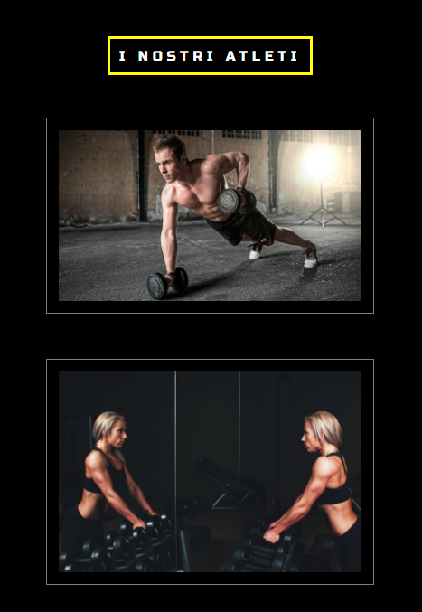

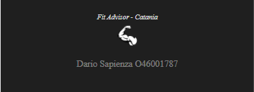
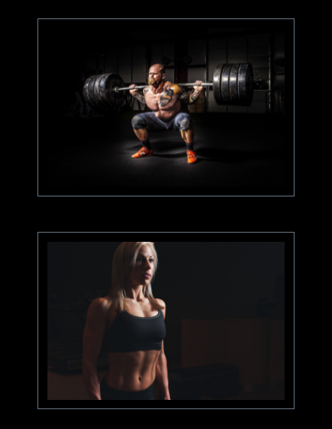
VISUALIZZAZIONE MOBILE

